Slide 1
Účetnictví a rozbory ve veřejném sektoru (2. blok)
Provázanost s rozpočtem, příjmy a výdaje, výnosy a náklady
10. přednáška, 20. 4. 2020
Ing. Marie Hladká, Ph.D.

Slide 2
Směrná účetní osnova
Pro tuto prezentaci bude potřebovat mít po ruce
ÚZ Účetnictví veřejného sektoru.
Prolistujte si zejm. Vyhlášku č. 410/2009 Sb.
Najděte si přílohu č. 7 k vyhlášce. Najde tam Směrnou účetní osnovu, kterou budete pro tuto prezentaci potřebovat.

Slide 3
Propojení rozpočtu a účetnictví
Rozpočet a účetnictví jsou propojeny přes tzv. účty rozpočtového hospodaření – konkrétně přes bankovní účty používané v rozpočtové činnosti.
Jedná se zejména o účty 231 – Základní běžný účet územních samosprávných celků a účet 236 – Běžné účty fondů územních samosprávných celků. (Dále se může jedna např. o termínované vklady – účty 068, 244.)
Tedy vždy, když dojde k pohybu prostředků na bankovním účtu používaném v rozpočtové činnosti ÚSC, je na tento účet napojena rozpočtová skladba (položka a paragraf rozpočtové skladby)
Pozn.: Účet 241 – Běžný účet - tento účet je ÚSC využíván pouze pro jiné než rozpočtové účely (např. podnikatelská – vedlejší hospodářská činnost obce). Není na něj tedy navázána rozpočtová skladba.

Slide 4
Příklad – obec inkasuje na bankovní účet daň z nemovitosti
Položka rozpočtové skladby podle druhového třídění
Paragraf rozpočtové skladby podle odvětvového třídění
Syntetický účet
SÚ | Pol. | § | MD | D
231 | 1511 | bez | x
686 |  |  |  | x
Nejedná se o pohyb na bankovním účtu, nezadáváme tedy položku a paragraf

Slide 5
Účty rozpočtového hospodaření, krátkodobý finanční majetek
BANKOVNÍ ÚČTY ÚSC, jedná se zejména o:
231: základní běžné účty ÚSC – používá k hospodaření (na účtu jsou přijímány veškeré peněžní prostředky k hospodaření a z toho účtu jsou také prováděny veškeré platby).
236: běžné účty fondů ÚSC
241: běžný účet – za hospodářskou činnost
POKLADNA
261: pokladna (obsahuje peněžní prostředky v hotovosti)
262: peníze na cestě (peněžní prostředky převáděné mezi účty bank, mezi pokladnou a bankou atp.)

Slide 6
Účtování nákladů a výnosů ÚSC
Reforma účetnictví přinesla pro ÚSC základní změnu v účtování nákladů a výnosů: zatímco do roku 2010 byl jak rozpočet, tak i účetnictví vedeno na bázi sledování příjmů a výdajů, od tohoto roku zůstává příjmově-výdajový pohled pouze v rozpočtech, v účetnictví se přechází ke sledování výnosů a nákladů.
Pro tyto účely je vyhrazena třída 5 a 6 směrné účtové osnovy. Její struktura je však mírně odlišná od účetní osnovy podnikatelů – musí akcentovat odlišné typy nákladů a výnosů realizovaných ve veřejné sféře.

Slide 7
Poznámka..
pokud se jedná o pohledávku z hlavní činnosti, kdy ÚSC vystupuje jako veřejnoprávní subjekt (např. místní poplatky), použije se účet 315;
jedná-li se o pohledávku za odběrateli v oblasti soukromoprávních vztahů (např. poskytování služeb, pronájem majetku, atp.), použije se účet 311, případně jiný vhodný účet.

Slide 8
231 Základní běžný účet
veškeré peněžní prostředky (rozpočtové příjmy)
bankovní účet
pokud ÚSC nezřizuje peněžní fondy, přebytek hospodaření minulých let
přijaté prostředky z poskytnutých úvěrů
inkasované částky z prodeje vydaných dlužných CP
provázání informací v účetnictví a v rozpočtu

Slide 9
261 Pokladna
stav a pohyb peněz v hotovosti, šeků přijatých místo hotových peněz, poukázek k zúčtování
pokladní doklady
Od r. 2016 dva možné způsoby propojení s rozpočtovou skladbou

Slide 10
Původní způsob účtování pokladny
neklasifikuje se rozpočtovou skladbou
  převod prostředků do pokladny ze ZBÚ
  » záloha poskytnutá pokladně
  po konečném vydání prostředků z pokladny
  » snížení položky záloha, zatřídění na položku – interní účetní doklad

Slide 11
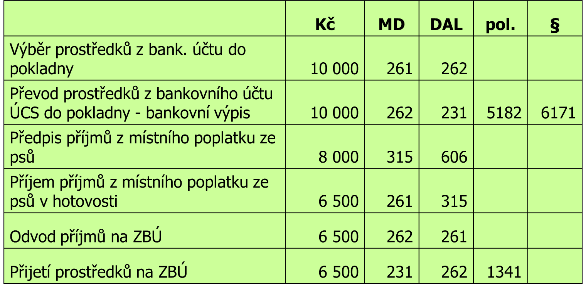
Pokladna: prostředky přijaté v hotovosti odvedeny na bankovní účet (ZBÚ)

Slide 12
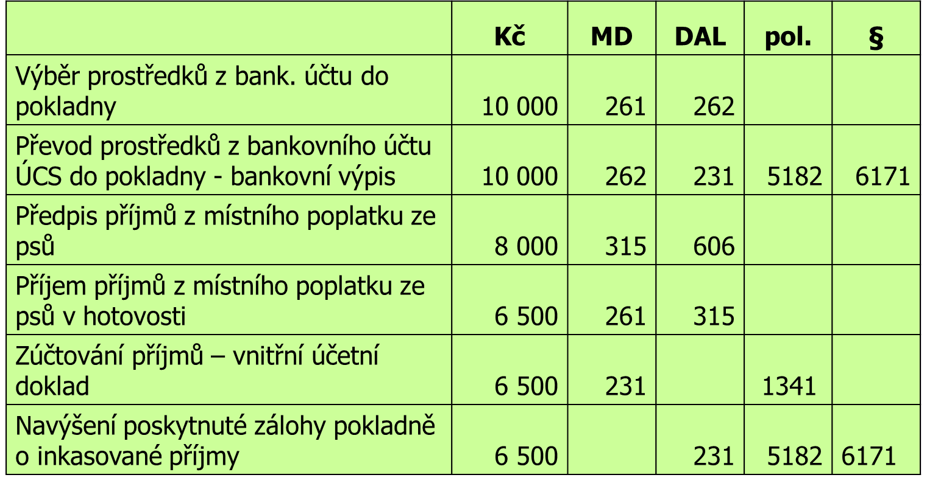
Pokladna: záloha v pokladně je navýšena o prostředky přijaté v hotovosti

Slide 13
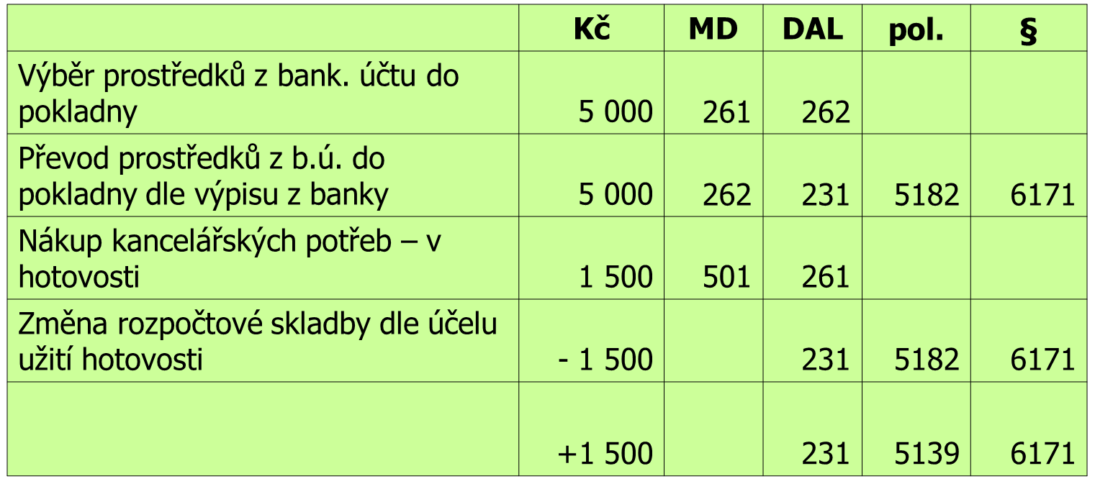
Pokladna: výdaje hrazené v hotovosti

Slide 14
Nový způsob účtování pokladny
Rozpočtová skladba od 1.1.2016 umožňuje přiřadit položky rozpočtu přímo k SÚ 261
pol. 4138, pol. 5348 (obojí § 6330)
Lze si vybrat buď starou metodu účtování pokladny, nebo novou metodu. Doporučuji novou metodu, je snazší.

Slide 15
Procvičení č.1
Otevřete si soubor word pro 10. cvičení a pokuste se zpracovat účetní příklady
Pamatujte: stranu MD a D musíme uvést u každého účtu
Položku a paragraf pouze někdy…
Až vše sami zpracujete, máte na konci souboru řešení pro kontrolu
PROBLEMATIKA ÚČTOVÁNÍ ÚSC NENÍ JEDNODUCHÁ. PROTOŽE NEMÁME MOŽNOST VŠE PROCVIČIT, BERTE PROSÍM PŘILOŽENÉ PŘÍKLADY NA ÚČTOVÁNÍ ÚSC JAKO „UKÁZKU“ TOHO, JAK TO FUNGUJE. NENÍ NUTNÉ SE UČIT ZPAMĚTI !!!

